Slide 1
Velkommen til foreldremøte!1 10. Trinn Vassmyra Ungdomsskole Skoleåret 2023-2024

Slide 2
Program
Informasjon v/ rådgiver Siv Dyrstad Johannessen
Innsøking til videregående skole
Informasjon v/ rektor Nina Skagestad
Satsingsområder
IST - dokumentasjon
Fravær - registrering
Vurdering - standpunktvurdering
Skolemiljø - §9A
Kontaktlærere informerer om klassene og rutiner i klasserommene
NB: Valg av klassekontakter – 1 ny pr klasse

Slide 3
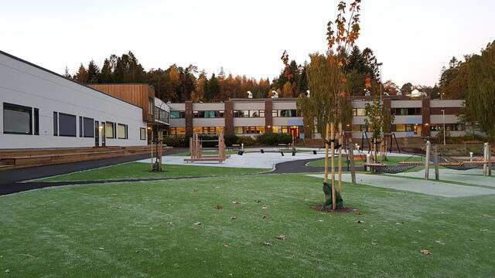
Foreldremøte 10. trinn 23/24 Info fra rådgiver

Slide 4
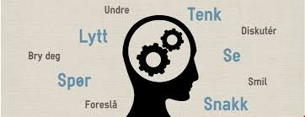
Informasjon
Rådgiverens rolle
Veiledningssamtaler med elevene
Legge til rette for orientering om videregående skole og yrkesorientering (VGO-dag og PRYO- uke)
Innsøking til videregående skole
Delta i møter ved overgang til videregående skole
Ansvar for valgfag og språkfag

Slide 5
Viktige ting på 10. trinn
Faget utdanningsvalg 1 skoletime i uken frem til midten av januar.
- Alle elevene skal sette opp søknaden i vigo en av disse timene i løpet av januar.
Arbeidsuke (PRYO) i uke 50 (11.- 15. des.)
- Elevene skriver søknad på skolen.
- De forsøker å skaffe jobb på egenhånd.
- Vi hjelper selvfølgelig de som trenger det.
- Eget infoskriv om arbeidsuken ble sendt hjem tidligere i høst.

Slide 6
Åpen skole
VGO-dag torsdag 16. november på Mandal VG. Det blir også mulig å besøke andre skoler som har utdanningsprogammer Mandal VGS ikke har.
De fleste videregående skolene, har «Åpen skole» i uke 43-45 høsten 2023. Sjekk skolenes hjemmesider for mer info.

Slide 7
«Åpen skole» på Mandal VGS
Mandal VGS torsdag 9. november fra kl. 17-20
Her blir det stand der utdanningsprogrammene på Mandal VGS vil presenteres.
Stand fra de ulike opplæringskontorene.
I tillegg vil det være representanter fra UIA. Fagskolen, Forsvaret og fylkets utdanningsavdeling til stede.
Elevene får egen invitasjon til dette arrangementet.

Slide 8
Hva er videregående opplæring?
Studieforberedende opplæring legger mest vekt på teoretisk kunnskap. 3- årig→ generell (evt. spesiell) studiekompetanse
Yrkesfaglig opplæring fører fram til et yrke. 2 år på skole. 2 år i lære→ fagbrev
WA_Pdf_Kursoversikt (vilbli.no)

Slide 9
Studieforberedende utdanningsprogram
Utdanningsprogram på Mandal VGS:
Idrettsfag
Studiespesialisering
- Realfag
- Språk, samfunn og økonomi
Utdanningsprogram andre steder:
Musikk, dans og drama og forskerlinjen (Vågsbygd VGS)
Medier og kommunikasjon (Tangen VGS)
Kunst, design og arkitektur (Tangen VGS)

Slide 10
Yrkesforberedende utdanningsprogram
Mandal VGS:
Bygg og anleggsteknikk
Elektrofag
Teknikk og industriell produksjon
Frisør, blomster, interiør og eksponeringsdesign
Helse- og oppvekstfag
Restaurant og matfag
Salg, service og reiseliv
Utdanningsprogram andre steder:
Naturbruk (Søgne vgs, KVS Lyngdal)
Håndverk, design og produktutvikling (Sam Eyde vgs-Arendal
Informasjonsteknologi og medieproduksjon (Tangen vgs)

Slide 11
Fremmedspråk og sidemål
Annet fremmedspråk:
På yrkesfag har ikke elevene 2.fremmedspråk, kun engelsk
På studieforberedende, to år dersom eleven har hatt 2.fremmedspråk på ungdomskolen
Tre år dersom eleven ikke har hatt 2.fremmedspråk på ungdomskolen
Sidemål:
Ikke vurdering med karakter på yrkesfag
Ved valg av påbygg VG3/ VG4 vil eleven måtte ha sidemål
Tre år på studieforberedende

Slide 12
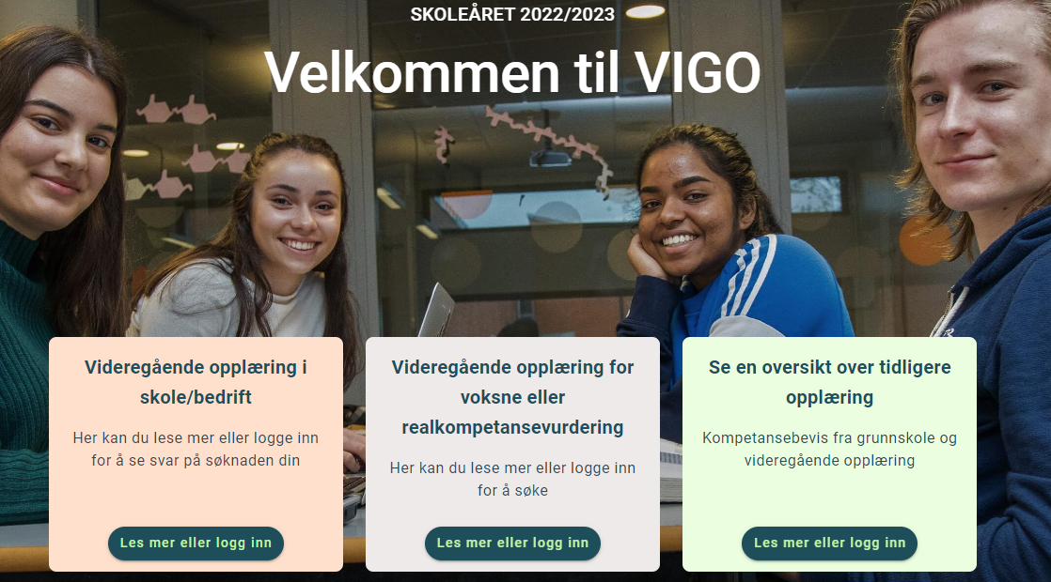

Slide 13
Innsøking
Ungdomsskolene hjelper alle elevene med å opprette søknad. ​ Det er eleven som eier søknaden.
For å kunne søke må du ha en personlig elektronisk ID. Da kan du bruke BankID med brikke eller app. Du kan også bruke MinID og må da bestille aktiveringsbrev for å opprette en bruker. MinID har også en egen app.​ Husk at MinID må aktiveres innen 30 dager fra du får brevet.
VIGO Portalen åpner for alle i begynnelsen januar​
Søknadsfrister:​
1. mars 2024 kl. 23.59 for ordinært inntak ​
1. februar 2024 kl. 23.59 for elever med fortrinn eller for elever som søker under individuelle vurdering (kreves sakkyndige uttalelser, som regel PPT)​
Be elevene legge inn forhåndssvar, både til tilbud og venteplass!

Slide 14
Hvordan søker du?
Du søker og svarer på vigo.no Logg inn med MinID eller BankID.
Sjekk at mobilnummer, e-postadresse og adresse er riktig på vigo.no
Sett alltid opp tre alternative Vg1 i tre forskjellige utdanningsprogram. Alle har rett til å komme inn på ett av sine tre valg.
I sommer får du påminnelse via SMS når du skal svare på tilbud om plass/ventelisteplass på vigo.no

Slide 15
Nyttige tips og råd
Gjør deg kjent med tidsfristene for inntaket
Overhold svarfristene
Du kan miste plassen hvis du:
- ikke svarer til riktig tid
- ikke møter første skoledag
Husk klagefristen 3 uker etter at du fikk inntaksmeldingen
Bruk disse nettsidene, hvor det er mye nyttig informasjon:
www.vilbli.no
www.utdanning.no
Hver enkelt videregående skoles nettside. F.eks. Mandal videregående skole

Slide 16
Lurer dere på noe, ta kontakt!
Husk at vinterferien er i uke 8 (19. – 23. februar 2024). Etter det, er det kun 4 dager på skolen før søknadsfristen går ut 1. mars 2024.
Etter fristen er det kun i særskilte tilfeller søknader kan endres på. Alt går gjennom inntakskontoret i fylket.

Slide 17
Vassmyra.no
Notes:
Følg med på skolens hjemmeside for informasjon

Slide 18
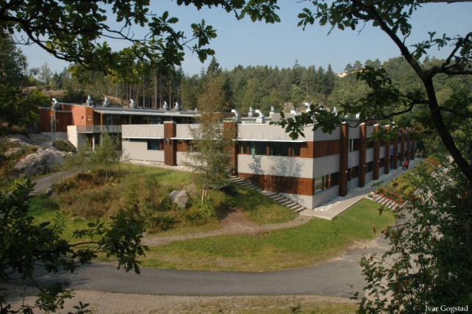
Administrasjon
Rektor: Nina Skagestad
Avd. leder: Beate Fuglset Pedersen
Merkantil: Brita Haukås Glomsaker
ELEVTJENESTEN:
Rådgiver: Siv Dyrstad Johannessen
Sosiallærer: Emilie Rougne Dahl (Tonje Storm Tønnessen i permisjon)
Læringslos/spes.ped.koordinator: Wenche Dommersnes
Helsesykepleier: Paula M. Kjær (94502364)
Familieveileder: Charlotte Wiese Møll ( 95 82 69 65)

Slide 19
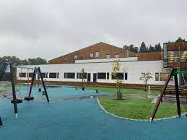
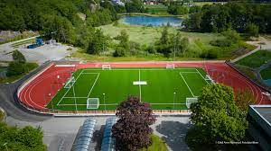
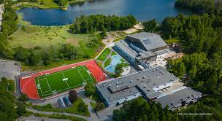
Skoleåret 2023/2024
263 elever
12 klasser
28 pedagoger i 26,4 årsverk
9 fagarbeidere i 5,7 årsverk
4 klasser på 10.trinn:
10A: Wenche Dommersnes
10B: Jakob Priesner
10C: Yngve Skrede
10D: Eva Mette G. Hansen

Slide 20
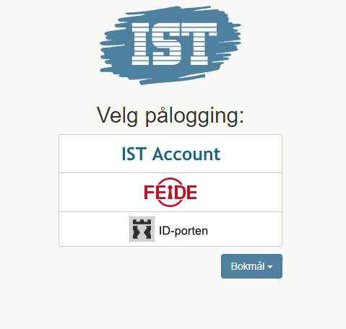
Dokumentasjon legges på IST
Notes:
Logg på med ID-porten

Slide 21
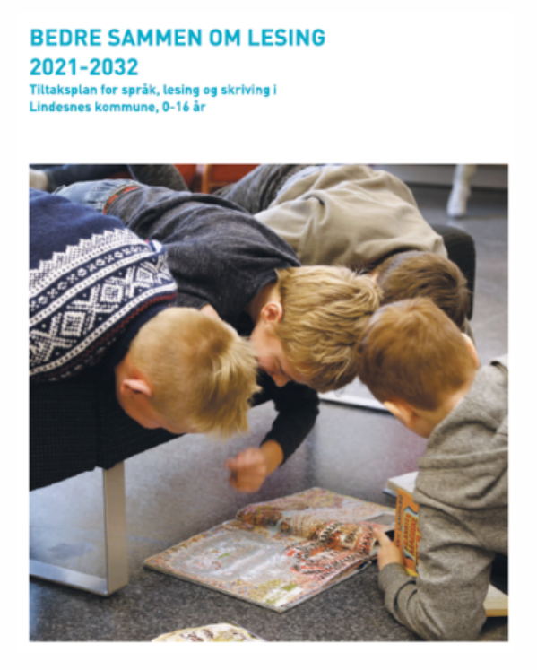
Satsingsområder i lindesnesskolen
Notes:
Dysleksivennlig skole
Leksebevisst skole
Elevbedrift i fag som Utvikling av produkter og tjenester, Innsats for andre og Arbeidslivsfag

Slide 22
Samarbeid med uia
Vassmyra skole er LÆRERUTDANNINGSSKOLE
2022-2027
Tett samarbeid med UiA og andre LU-skoler
Lærerne studerer veiledningspedagogikk (eksamen januar)
Studenter:
Uke 44: Studenter
Uke 7-10: Studenter
Uke 11: Skoleovertakelse
Uke 12: Studenter / evaluering
Notes:
Studenter i 4. studieår
Ca. 30 studenter – alle lærere blir involvert

Slide 23
FRAVÆR: KONTAKT MELLOM SKOLE OG HJEM
Ikke planlagt fravær (sykdom, forsoving o.l): foresatte legger fravær i IST Home
Planlagt fravær inntil én dag (lege, tannlege, begravelse, reise m.m): melding til kontaktlærer i IST Home
Planlagt fravær på mer enn én dag: foresatte sender digital søknad på skjema på skolens/kommunens hjemmeside. Rektor fatter vedtak og dette sendes til foresattes digitale postkasse
Fravær mer enn 10 sammenhengende skoledager: utmelding – eget skjema

Slide 24
Bekymringsfullt fravær
Bekymringsfullt fravær er:
3 enkelttimer (ugyldig fravær)
3 enkeltdager på en måned
10 enkeltdager på et halvt år
Dersom eleven møter opp, men forlater skolen igjen mer enn 3 ganger
Skolen følger opp fraværet:
Kontaktlærer
Sosiallærer
Elevtjenesten/oppvekstteam
Handlingsplanen for skolenærvær
Aktuelle samarbeidsparter: helsesøster, familiesenteret, PPT, fastlege, Abup, barnevern, politi.

Slide 25
Se skolens/kommunens hjemmeside for mer om fravær, samt skjema for permisjon og fratrekk
Notes:
Elevens fravær fra 8.-10.trinn føres på vitnemålet. Dette gjelder både dager og enkelttimer. Foresatte kan kreve at årsak til fravær legges ved vitnemål i eget skriv.
Det kan kreves at inntil 10 dager (per undervisningsår) av fraværet strykes, dersom eleven har:
fravær ut over tre dager, som skyldes dokumenterte helsegrunner (legeerklæring). Ved dokumentert risiko for fravær på grunn av funksjonshemming eller kronisk sykdom, kan fraværet strykes fra og med første fraværsdag.
innvilget permisjon.

Slide 26
Vurdering og karaktersetting
All undervisning og vurdering bygger på læreplanen Kunnskapsløftet 2020
Formålet med vurdering
Fremme læring
Bidra til lærelyst
Gi informasjon om elevens kompetanse underveis og ved avsluttet opplæring
Hva er kompetanse:
Kompetanse er å kunne tilegne seg og anvende kunnskaper og ferdigheter til å mestre utfordringer og løse oppgaver i kjente og ukjente sammenhenger og situasjoner. Kompetanse innebærer forståelse og evne til refleksjon og kritisk tenkning.

Slide 27
Elevens ansvar
Eleven skal møte frem og delta aktivt i opplæringen.
Stort fravær eller andre særlige grunner kan føre til at læreren ikke får vurderingsgrunnlag
Dette gjelder uavhengig av fraværsårsak
(Vurderingsforskriften §3-3)

Slide 28
karaktersetting
Elevene har rett til jevnlig vurderinger i løpet av skoleåret (underveisvurderinger) og sluttvurdering.
Vurderinger er mer enn bare enn karakterer på prøver
Halvårsvurdering og standpunktkarakter er ikke en snittkarakter
Halvårsvurderinger skal gis med karakter to ganger i året (januar og juni)
Standpunktvurdering etter endt opplæring:
Musikk: våren i 8. klasse
Mat og helse: våren i 9. klasse
Alle andre fag: våren i 10. klasse
Unntak: forskjellige valgfag hvert år - standpunkt for hvert år - gjennomsnitt av karakterene
Orden og oppførsel:
Grunnlaget for karakter i orden og oppførsel er kommunens ordensreglement
Elev og foresatte skal varsles dersom det er fare for nedsatt karakter

Slide 29
Klagerett på karakter
Hva kan eleven eller foreldrene klage på?
Alle standpunktkarakterer dersom gjeldende regler for fastsetting av standpunktkarakterer ikke er fulgt (kap. 3 Opplæringsloven)
Eleven eller foreldrene kan kreve begrunnelse for standpunktkarakteren før de klager
Det er ikke klagerett på underveisvurdering, men meld fra til kontaktlærer / faglærer dersom noe ikke oppleves riktig
En klage på en standpunktkarakter begrunnet i at eleven ikke har fått den underveisvurderingen han eller hun har krav på fører ikke til at vedtaket oppheves.

Slide 30
Lindesnes kommunes ordensreglement
Rettigheter § 5
Eleven har rett til å:
-ha et trygt og godt skolemiljø som fremmer helse, trivsel og læring
-bli behandlet på en ordentlig måte
-bli vist respekt og få ha personlige eiendeler i fred
-ha en skolehverdag fri for krenkelser og mobbing
-bli hørt i skolemiljøsaker som gjelder deg.
Orden § 6
Elevene plikter å ha god orden. Det er god orden å:
-møte presis på skolen og til undervisningen
-ha med nødvendige læremidler og utstyr
-møte forberedt til opplæringen
-gjøre arbeid man blir pålagt så godt man kan og til rett tid
-delta aktivt i opplæringen, herunder ha god arbeidsinnsats
-holde god orden og bidra til at det er rent og ryddig
-ta godt vare på skolens lærebøker, læremidler og øvrig utstyr
Atferd § 7
Elevene plikter å ha god atferd. Det er god atferd å:
-bidra til et trygt og godt skolemiljø
-vise hensyn og respekt for andre, herunder være hyggelige og høflige mot hverandre
-følge beskjeder fra lærer og andre ansatte.
-vise respekt for undervisningen, og gjøre sitt for å holde arbeidsro i timene
-følge skolens regler i bruk av pc, mobiltelefon og annet multimedia- og elektronisk utstyr.
-ta godt vare på skolens eiendeler (læremidler og annet utstyr)
-la andres personlige eiendeler være i fred.
Mobilfri skole
Elever på isen
Personlige eiendeler

Slide 31
Videre..
Det er ikke tillatt med:
skulk
banning eller annet grovt språk
slåssing (også lekeslåssing)
forstyrrelse av andres lek
rasistiske utsagn og handlinger
trusler
mobbing og andre krenkelser, verken fysisk, psykisk, verbalt eller digitalt
seksuell trakassering
sjikane på grunn av religion eller livssyn eller seksuell orientering
fusk eller forsøk på fusk
oppbevaring og bruk av alkohol, tobakk, snus, e-sigaretter og rusmidler
medbrakte farlige gjenstander (herunder fyrverkeri og kinaputter)
godteri (med mindre det er gitt særskilt tillatelse)
yttertøy og hodeplagg (med mindre dette brukes av religiøse årsaker) i klasserommet. Det er ikke tillatt med religiøse hodeplagg som skjuler hele eller deler av ansiktet.
hærverk, herunder ødelegge/skade skolens læremidler og utstyr

Slide 32
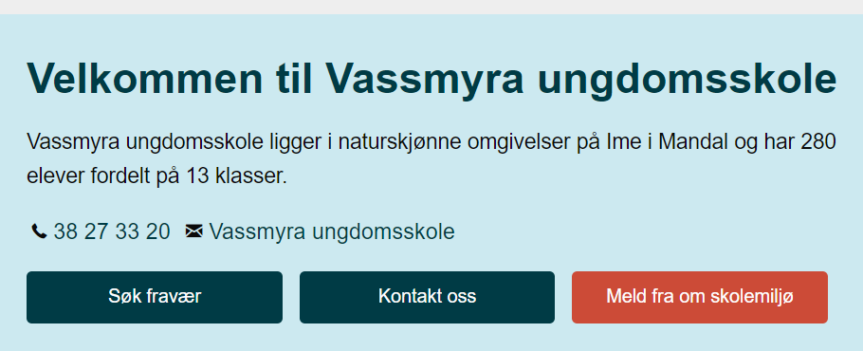
Trygt og godt skolemiljø - §9A
Alle elever har rett til et trygt og godt skolemiljø som fremmer helse, trivsel og læring
Skolen skal ha nulltoleranse mot krenking som mobbing, vald, diskriminering og trakassering
Notes:
LAV terskel for å melde i frå!
Skjerpet aktivitetsplikt

Slide 34
Melde saken til statsforvalteren
Hvis du mener at skolen ikke har gjort nok, kan du melde saken til statsforvalteren.
Først må du ta opp saken med rektor på skolen.
Det må ha gått minst en uke fra du tok opp saken med rektor.
Saken må gjelde skolemiljøet på den skolen eleven går på nå.
Er det helt spesielle tilfeller, kan du uansett ta kontakt med statsforvalteren.
Statsforvalteren skal finne ut om skolen har oppfylt aktivitetsplikten sin, og bestemme hva skolen skal gjøre for at eleven får det trygt og godt på skolen.

Slide 35
Vi følger kontinuerlig med på skolemiljøet:
Teammøter
Observasjonsteam
Elevtjenesten
Skolehelsetjenesten
Samarbeidsutvalget
Skolemiljøutvalget
Skolemiljøknappen
I undervisningen
I friminuttene
Elevsamtalene
Foreldresamarbeidet
Utviklingssamtalene
Spekterundersøkelsen
Elevundersøkelsen
Elevrådet

Slide 36
Forutsetning for et trygt og godt skolemiljø, LK2020:
De ansatte på skolen, foreldre, foresatte og elever, har sammen ansvar for å fremme helse, trivsel og læring og for å forebygge mobbing og krenkelser.

Slide 37
Samarbeid hjem - skole
Bruk kontaktlærer
Gå rett vei – snakk med, ikke om…
Møt opp på utviklingssamtalene!

